Slide 1
Trabalho de Recuperação
Criar um card de notícia

Slide 2
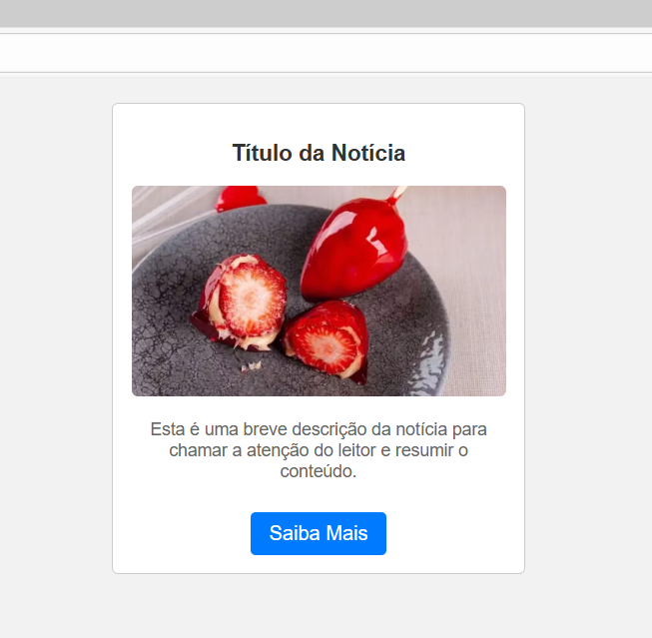
Objetivo do Trabalho
Criar um card que contém um notícia:

Slide 3
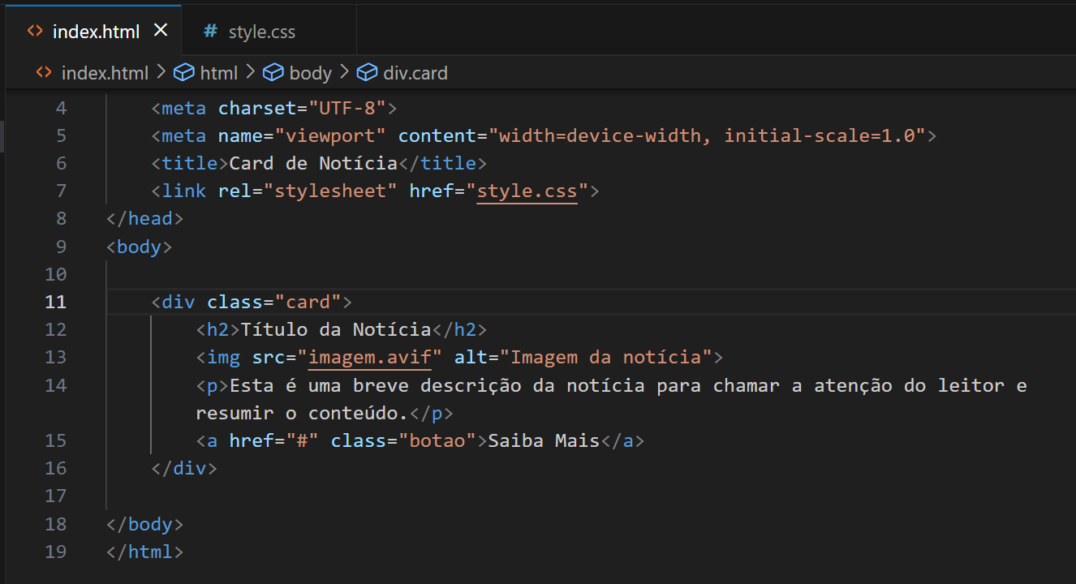
Crie o index

Slide 4
Pesquise:
1- Pesquise o titulo de uma notícia
2-Salve a imagem da noticia na pasta do projeto
3-Adicione o titulo, a imagem e o texto da notícia ao seu HTML
4- Crie o CSS

Slide 5
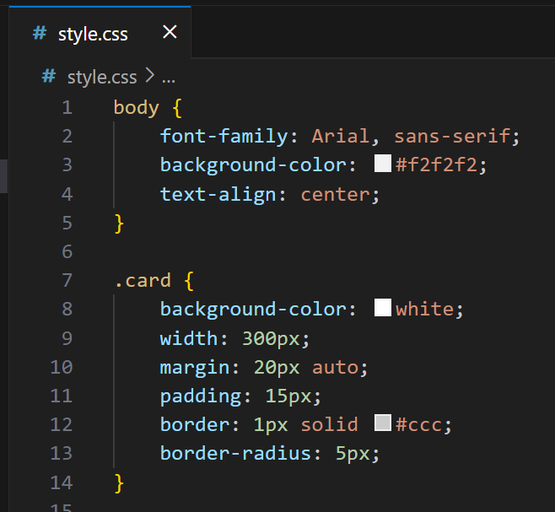
Crie o CSS

Slide 6
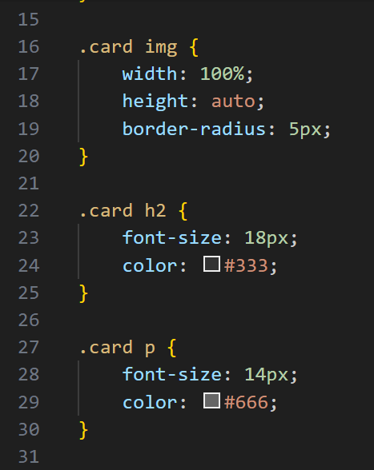

Slide 7
